Slide 1
Melhoria da Atenção à Saúde dos Hipertensos e/ou Diabéticos da ESF Santa Catarina, Natal / RN
Jorge Elias P. Munoz
Turma 9 Grupo 4
Orientadora Fabiana Vargas Ferreira

Slide 2
Introdução
A Hipertensão Arterial Sistêmica (HAS) é um problema grave de saúde pública, e um dos mais importantes fatores de risco para o desenvolvimento de doenças cardiovasculares, cerebrovasculares e renais, sendo responsável por pelo menos 40% das mortes por acidente vascular cerebral, 25% das mortes por doença arterial coronariana e, em combinação com o Diabetes mellitus (DM), 50% dos casos de insuficiência renal terminal (Sociedade Brasileira de Cardiologia, 2010);
Para o município de Natal, estimativas da Vigilância de Fatores de Risco e Proteção para Doenças Crônicas por Inquérito Telefônico (VIGITEL) (2012) mostraram que entre os adultos com idade igual ou superior a 18 anos de idade, 24,8% referem diagnóstico médico de HAS e para DM o resultado foi de 9% (BRASIL, 2014).
O controle adequado dos sinais / sintomas deve ser uma das prioridades da Atenção Básica a partir do princípio de que o diagnóstico precoce, o adequado controle e o tratamento adequado são essenciais para diminuição dos riscos e maior qualidade de vida.

Slide 3
Características do Município de Natal (RN)
Município – Natal– RN
População (IBGE, 2014): 862, 044 habitantes
53% sexo Feminino;
IDH: 0,73 (alto);
71% (idade de 15 e 64 anos);
38 ESF e 18 tradicionais (3 mistas);
Com NASF e CEO.

Slide 4
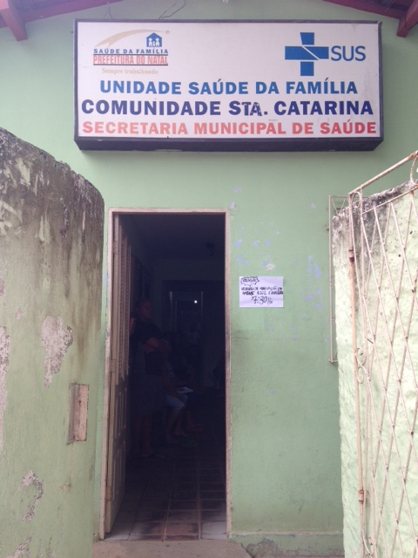
Características da UBS:
Localização urbana;
Duas equipes;
Composição: 1 médico, 1 enfermeira, 1 técnica de enfermagem, 1 dentista, 1 auxiliar de saúde bucal e 4 Agentes Comunitários de Saúde.
População de Abrangência 6403 pessoas.

Slide 5
Por que escolher a ação programática HAS e/ou DM para a população?
Ação programática praticamente inexistente;
Caderno de Ações Programáticas (estimativas): 1327 usuários com HAS e 379 com DM e Dados do VIGITEL: 974 usuários com HAS e 240 com DM.
Sem utilização de Protocolos oficiais;
Sem formação de grupos de educação, prevenção e promoção à saúde;
Necessidade de participação de toda a equipe para ofertar atenção e assistência mais qualificadas;
Ausência de efetivo cuidado e controle dos usuários com HAS e/ou DM.

Slide 6
Objetivo Geral
Melhorar a atenção à saúde dos usuários com Hipertensão Arterial Sistêmica e Diabetes mellitus, na UBS/ESF Santa Catarina, no município de Natal / RN.

Slide 7
Objetivos Específicos
Ampliar a cobertura aos hipertensos e/ou diabéticos;
Melhorar a adesão do hipertenso e/ou diabético ao programa;
Melhorar a qualidade do atendimento ao usuário hipertenso e/ou diabético realizado na unidade de saúde;
Melhorar o registro das informações direcionado aos hipertensos e/ou diabéticos;
Mapear hipertensos e/ou diabéticos de risco para doença cardiovascular;
Realizar ações de promoção da saúde voltada aos hipertensos e/ou diabéticos.
Metas de 100%

Slide 8
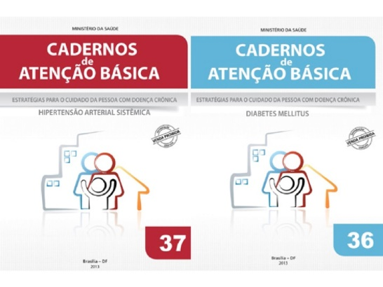
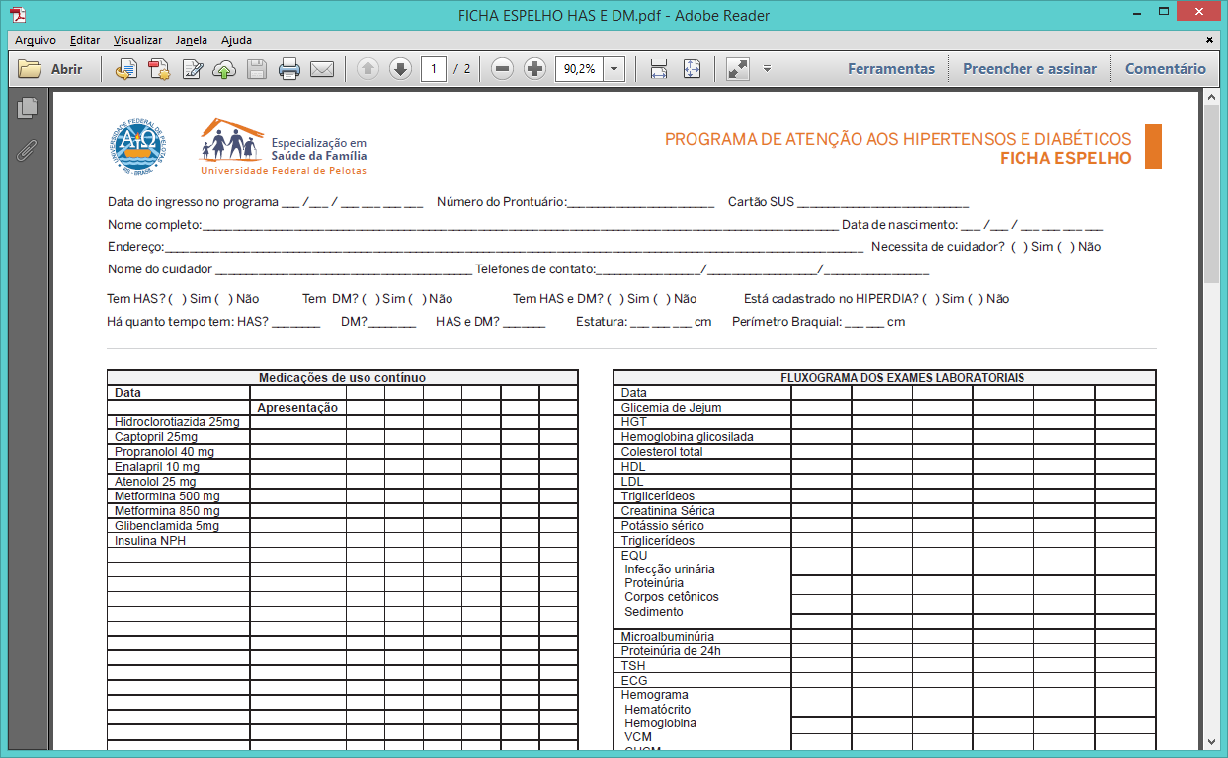
Metodologia
Uso da Ficha Espelho, Planilha de Coleta de Dados, uso de Protocolos Oficiais (Cadernos 36 e 37) e panfleto com orientações;
Convite à participação dos membros da equipe;
Controle e monitoramento (registro) das atividades;
Realização de grupos para educação, prevenção e promoção;
Qualificação da atenção e assistência (PA, exames);
Ações nos 4 eixos pedagógicos do curso: monitoramento e avaliação; organização e gestão do serviço; qualificação da prática clínica e engajamento público.

Slide 9
Objetivos, Metas e Resultados
Objetivo 1 - Ampliar a cobertura a hipertensos e/ou diabéticos
Meta: 60%;
Mês 1 = 182
Mês 2 = 288
Mês 3 = 370
Meta: 60%;
Mês 1 = 62
Mês 2 = 101
Mês 3 = 121
HAS
DM

Slide 10
Objetivo 2: Melhorar a qualidade do atendimento
Exame Clínico Apropriado;
100%
Exame dos pés em pessoas diabéticas;
100%
Realização de exames complementares em dia;
100%
Prescrição de medicamentos da Farmácia Popular;
100%
Avaliação da necessidade de atendimento odontológico.
100%

Slide 11
Objetivo 3 - Melhorar a adesão de hipertensos e/ou diabéticos ao programa
Buscar usuários faltosos às consultas: no mês 1, não tivemos usuários faltosos com HAS nem DM; nos meses 2 e 3, todos os faltosos foram buscados (100%).
Objetivo 4 – Melhorar o registro das informações
100%

Slide 12
Objetivo 5 – Mapear hipertensos e/dou diabéticos de risco para doença cardiovascular
*Realizar estratificação do risco cardiovascular.
HAS
DM
Mês 1: 121
Mês 2: 250
Mês 3: 370
Mês 1: 44
Mês 2: 89
Mês 3: 121

Slide 13
Objetivo 6 – Ampliar a promoção da saúde aos hipertensos e/ou diabéticos do programa.
Orientação sobre alimentação saudável, riscos do tabagismo, atividade física e higiene bucal.

Slide 14
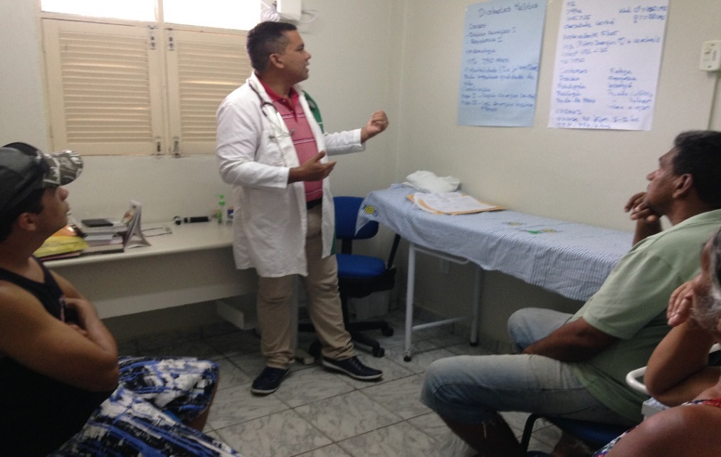
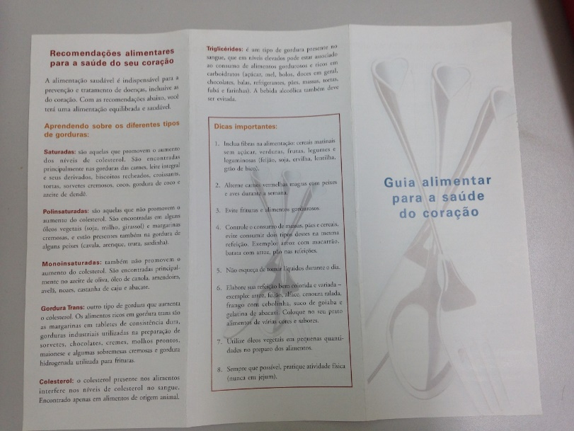
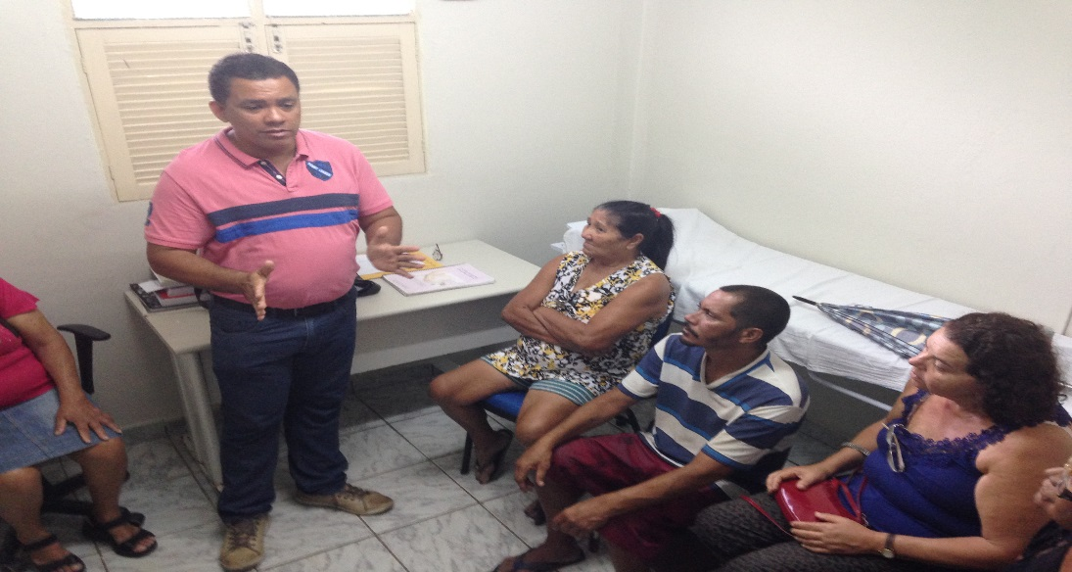
Atividades desenvolvidas na intervenção

Slide 15
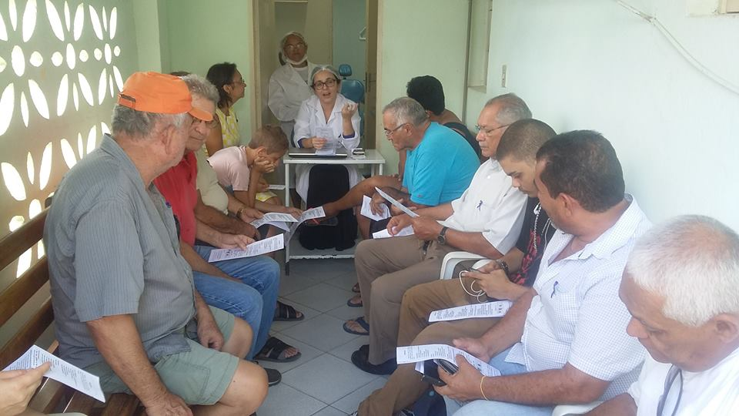
Atividades desenvolvidas na intervenção

Slide 16
Atividades desenvolvidas na intervenção

Slide 17
Discussão
Importância da intervenção para a equipe, serviço e para a comunidade
Integração da equipe;
Criação da ação programática estruturada;
Detecção de casos complicados na consulta;
Incorporação da ação programática à rotina da UBS garantida;
As mudanças após intervenção: ampliar atividades de saúde coletiva, melhorar marcação dos exames complementares e insistir para que a médica da outra equipe se vincule à ação programática.

Slide 18
Reflexão critica sobre processo pessoal de aprendizagem
Ferramentas para a realização de atividades que necessitem de planejamento;
Prática profissional: através da ação programática poder intervir na situação clinica dos usuários de forma adequada e seguindo orientações oficiais;
Aprendizagem: planejamento da ação programática como espelho para outras ações.

Slide 19
Faz diferença acabar com a indiferença
Obrigado a todos!

